Slide 1

Thứ sáu ngày 1 tháng 10 năm 2021
Toán
Giây, thế kỉ

Slide 2


















Slide 3

1 tấn = …… kg
1000

Slide 4
5 dag = … g
50

Slide 5
3hg = ….. g
300

Slide 6
3 tạ = ….. kg
300

Slide 7
100 dag = …. kg
1

Slide 8
2kg300g = 2300 g
2kg 300g = ….. g

Slide 9
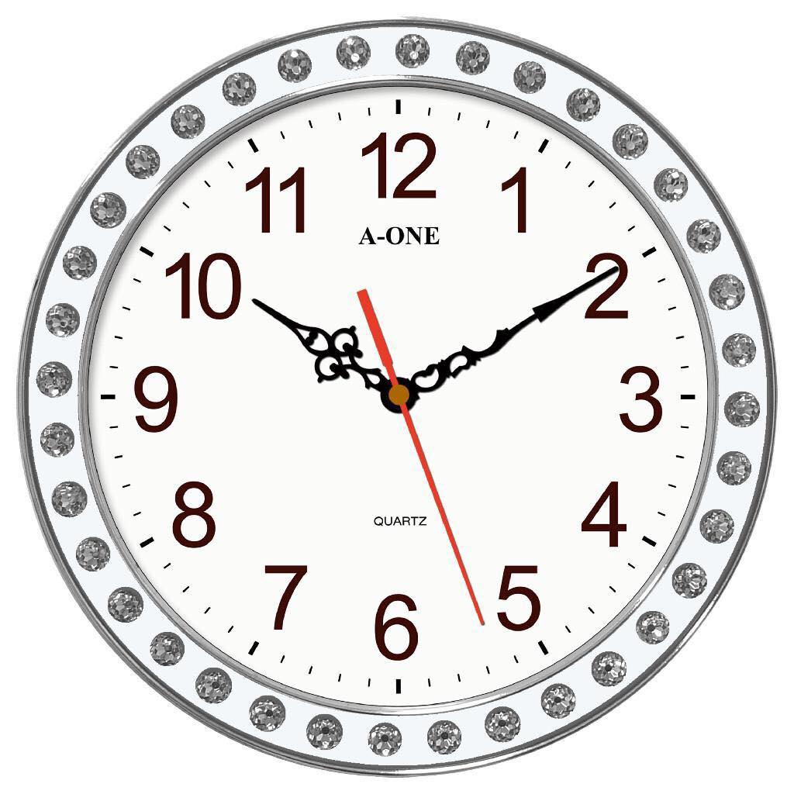
Kim phút
Kim giờ
Kim giây

Slide 10
a) Giây
60
1 giờ = phút
1 phút = giây
60

Slide 11
b) Thế kỉ
100
1 thế kỉ = năm
Thế kỉ II
Thế kỉ III
Thế kỉ XX
Thế kỉ XXI
Thế kỉ I
…………
1
100
101
200
201
300
1901
2000
2001
2100
Từ năm 1 đến năm 100 là thế kỉ một ( thế kỉ I)
Từ năm 101 đến năm 200 là thế kỉ hai ( thế kỉ II)
Từ năm 201 đến năm 300 là thế kỉ ba ( thế kỉ III)
…..
Từ thế kỉ 1901 đến năm 2000 là thế kỉ hai mươi ( thế kỉ XX)
Từ năm 2001 đến năm 2100 là thế kỉ hai mươi mốt ( thế kỉ XXI)

Slide 12
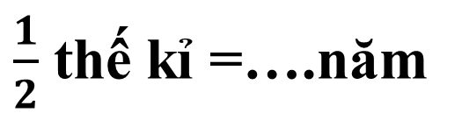

Bài 1 :Viết số thích hợp vào chỗ chấm:
a) 1 phút =…..giây 2 phút = …..giây $\frac{1}{3}$ phút =…. giây
60
120
20
1
420
68
60 giây =…..phút 7 phút = …..giây 1 phút 8 giây =….giây
100
500
$\frac{1}{2}$ thế kỉ =….năm
50
b) 1 thế kỉ =……năm 5 thế kỉ = …. năm
1
$\frac{1}{5}$
20
900
…. năm
100 năm =…. thế kỉ 9 thế kỉ =….. năm
thế kỉ =

Slide 13
Bài 2:
Bác Hồ sinh năm 1890. Bác Hồ sinh vào thế kỉ
Bác Hồ ra đi tìm đường cứu nước 1911. Năm đó thuộc thế kỉ
XIX
nào ?
nào ?
XX
b) Cách mạng tháng Tám thành công vào năm 1945. Năm đó thuộc thế kỉ
XX
nào ?
c) Bà Triệu lãnh đạo khởi nghĩa chống quân Đông Ngô năm 248. Năm đó thuộc thế kỉ
nào ?
III

Slide 14
Bài 3:
Lý Thái Tổ dời đô về Thăng Long năm 1010. Năm đó thuộc thế kỉ nào? Tính đến nay đã được bao nhiêu năm ?
- Năm đó thuộc thế kỉ XI.
Tính đến nay đã được 1011 năm
b) Ngô Quyền đánh tan quân Nam Hán trên song Bạch Đằng năm 938. Năm đó thuộc thế kỉ nào?Tính đến nay đã được bao nhiêu năm?
- Năm đó thuộc thế kỉ X.
Tính đến nay đã được 1083 năm

